Slide 1
Game nhập vai Mario bằng ngôn ngữ java
Trần Bách Lưu Đức - 20200180

Slide 2
I. Giới thiệu
Game 2D nhập vai, người chơi điều khiển nhân vật Mario để giải cứu công chúa
Người chơi phải đánh nhau với quái, đi tìm chìa khóa để mở map, nhặt những vật phẩm trên bản đồ để tăng sức mạnh cho bản thân
Ngôn ngữ lập trình : Java

Slide 3
II. Cơ chế của game 2d
Việc nhìn thấy nhân vật chuyển động trong game là do sự lặp lại chuỗi các hình ảnh tĩnh với tốc độ nhanh => mắt chúng ta sẽ thấy nhân vật như đang di chuyển
VD: Với thông số 60FPS => game sẽ lặp đi lặp lại hình ảnh 60 lần trong 1 giây
=> Vậy cơ chế của game 2d chính là vòng lặp với tốc độ nhất định để mắt người có thể nhìn thấy nhân vật chuyển động

Slide 4
III. Chi tiết code 1. Thông số cơ bản
Map của game được tạo nên từ những ô đơn vị cơ bản(tile) có kích thước 48x48 pixel
Kích thước map 50x50, kích thước nhân vật, object 1x1
Game có FPS là 60

Slide 5
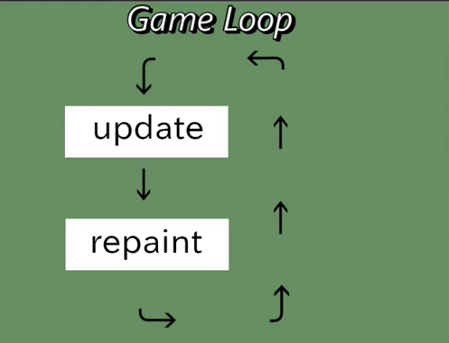
III. Chi tiết code 2. Game loop
Vòng lặp của game sẽ làm 2 việc chính đó là update và repaint
Update: cập nhật thông tin về vị trí nhân vật sau
mỗi lần di chuyển
Repaint: sẽ tương ứng vẽ lại nhân vật ở vị trí mới

Slide 6
2. Game loop
Game có FPS là 60 => cố định cho vòng lặp chỉ chạy 60 lần trong 1 giây
Sử dụng phương pháp delta để tạo khoảng thời gian trống giữa 2 lần gọi hàm
Map kích thước 50x50, kích thước màn hình nhỏ 16x12 ( 4x3 screen)

Slide 7
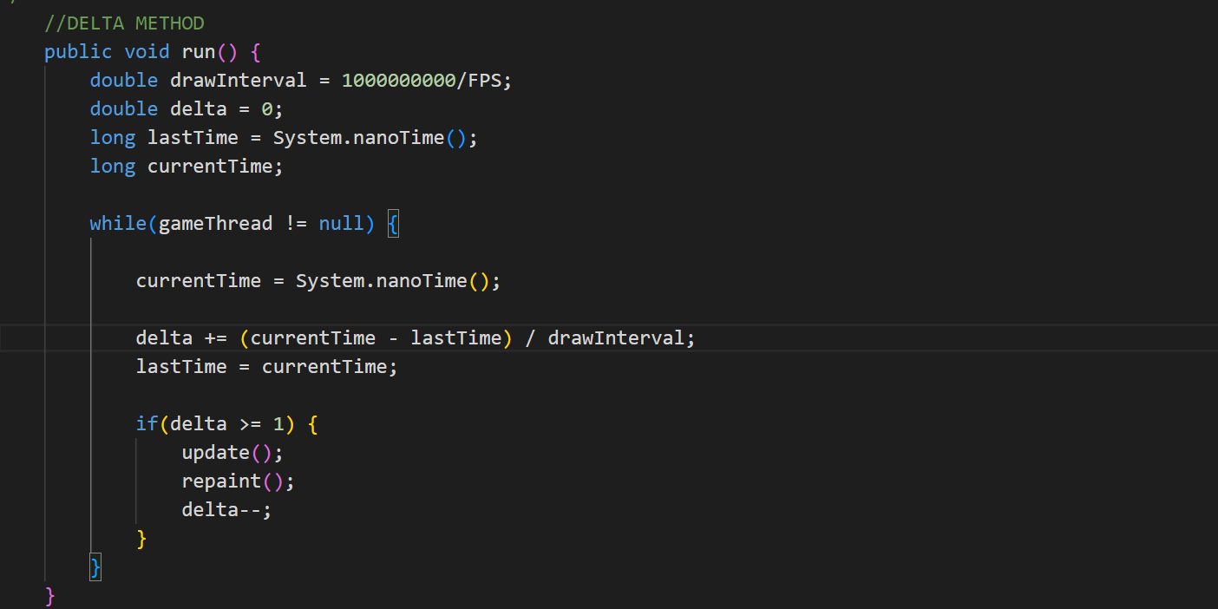
2. Game loop

Slide 8

3. Key input
Sử dụng class KeyEvent và interface KeyListener trong java.awt

Slide 9
4. Player’s animation
Mỗi một thực thể trong game sẽ có 8 file ảnh để có thể chuyển động, tương ứng với mỗi hướng di chuyển sẽ có 2 ảnh
Sử dụng class BufferedImage trong java.awt.image để chứa file ảnh
Sử dụng class ImageIO trong javax.imageio để đọc file ảnh
Kích thước nhân vật là 1 tile
Tốc độ của nhân vật là 4 : di chuyển được 4 pixels sau mỗi tín hiệu phím

Slide 10
4. Player’s animation
Trong game khi nhân vật không di chuyển nhưng vẫn có hoạt ảnh chuyển động để tăng sự thú vị

Slide 11
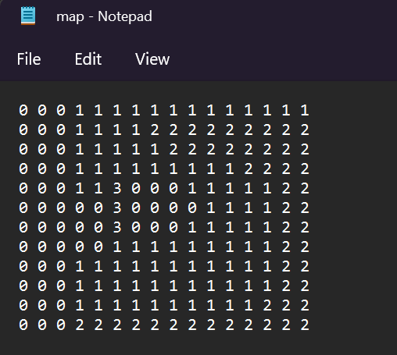
5. Map
Map sẽ được tạo từ file text gồm ma trận số nguyên kích thước 50 x 50 tương ứng với kích thước của map trong game
Mỗi con số sẽ tương ứng với 1 loại tile

Slide 12
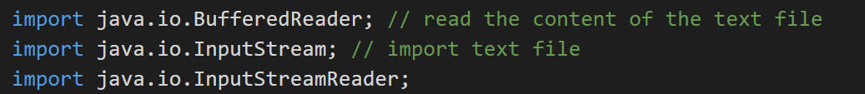
5. Map
Sử dụng các lớp sau để đọc dữ liệu từ file text và chuyển nó thành thông tin loại tile tương ứng

Slide 13
5. Map
Tạo 1 mảng Tile [ ] để lưu trữ các loại tile
Hàm loadMap sẽ đọc dữ liệu từ file text, lưu vào mảng mapTileNum [x] [y] với x, y là tọa độ của số trong file
Hàm Draw sẽ vẽ map

Slide 14
6. World map & Camera
Map của game với kích thước là 50x50, kích thước màn hình nhỏ là 16x12
chỉ cần vẽ map trong màn hình nhỏ là đủ
Trong màn hình nhỏ, nhân vật luôn ở giữa, khi nhân vật di chuyển thì background sẽ di chuyển theo

Slide 15
7. Collision detection
Phát hiện va chạm giữ các thực thể với nhau hay giữa thực thể với địa hình
Đối với địa hình, thêm 1 thuộc tính solid để thể hiện xem tile đó có thể đi qua được hay không

Slide 16
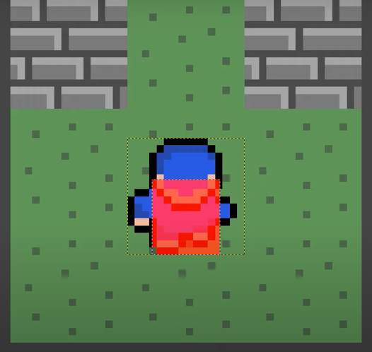
7. Collision detection
Để phát hiện va chạm với địa hình, không xét cả kích thước của nhân vật, mà chỉ xét một
vùng có kích thước nhỏ hơn, để có thể di
chuyển dễ dàng qua.

Slide 17
8. Object
Cơ chế vẽ cũng tương tự như vẽ map, chỉ vẽ object khi nó nằm trong màn hình nhỏ, ngoài

Slide 18
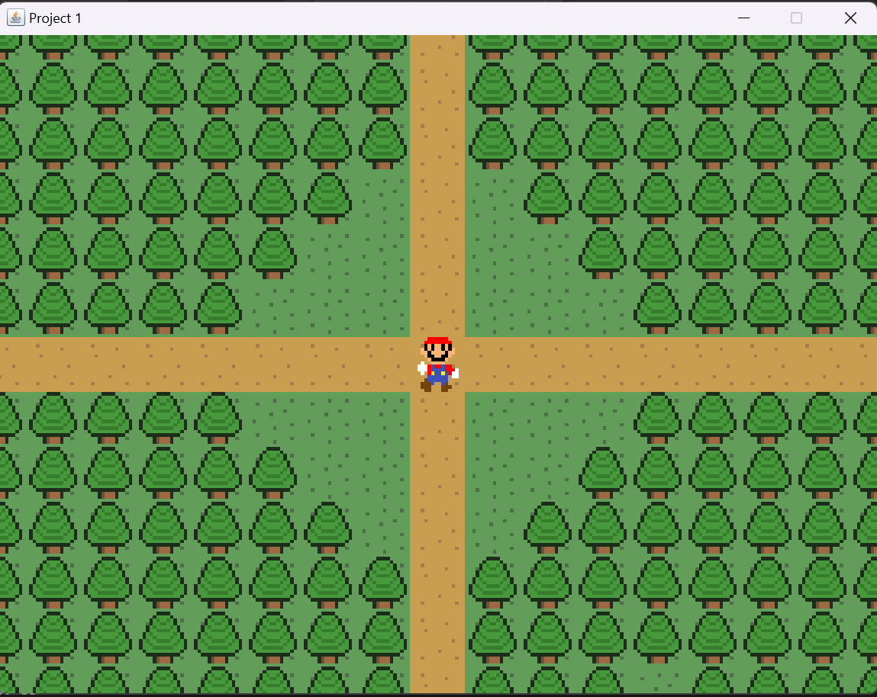
Game-interface

Slide 19
Nhiệm vụ trong tương lai
Tạo ra các NPC, tương tác giữa NPC và người chơi
Tạo menu game, cửa sổ full màn hình
Tạo các vật phẩm
Nhập được tên và hiển thị tên của người chơi
Âm thanh

Slide 20
Update
Object interaction – tương tác giữa người chơi với vật thể, tạo các vật thể làm thay đổi chỉ số của người chơi
Sound – nhạc nền, âm thanh hiệu ứng ( khi tương tác vật thể..)
UI – giao diện người dùng
GameState – các trạng thái trong game
NPC – nhân vật do máy tính điểu khiển
NPC collision – va chạm giữa thực thể và người chơi

Slide 21
1. Object interaction
Tạo biến solidArea tương tự như player để xét va chạm, solidArea của vật thể có kích thước 1 tile ( = vật thể)
Sử dụng hàm intersects có sẵn trong lớp Rectangle
để phát hiện xem 2 hình chữ nhật có tiếp xúc với nhau
không
Áp dụng để xét xem solidArea của player có chạm
vào solidArea của object hay không

Slide 22

1. Object interaction
Tạo ra những vật thể có thể thay đổi chỉ số của người chơi, vd: giày tăng tốc độ chạy

Slide 23
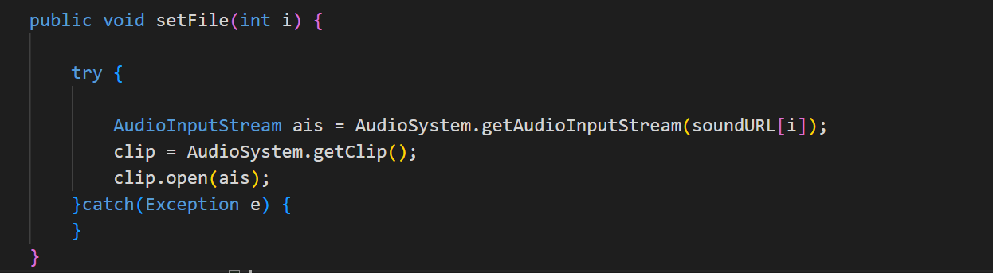
2. Sound
Tạo 1 lớp Sound để xử lý riêng biệt
File âm thành đầu vào có định dạng WAV
Sử dụng giao diện Clip để mở file âm thanh , class URL để chứa đường dẫn của file âm thanh

Slide 24
3. User interface
Tạo 1 lớp UI để xử lý
Hiển thị những thông báo khi nhặt được vật thể, va chạm với npc ....
Hiển thị những thông số lên màn hình, trang bị của người chơi
=> Tạo 1 lớp UI riêng biệt để làm việc đó, sử dụng các lớp như BufferedImage, Color, Font, Graphics2D

Slide 25
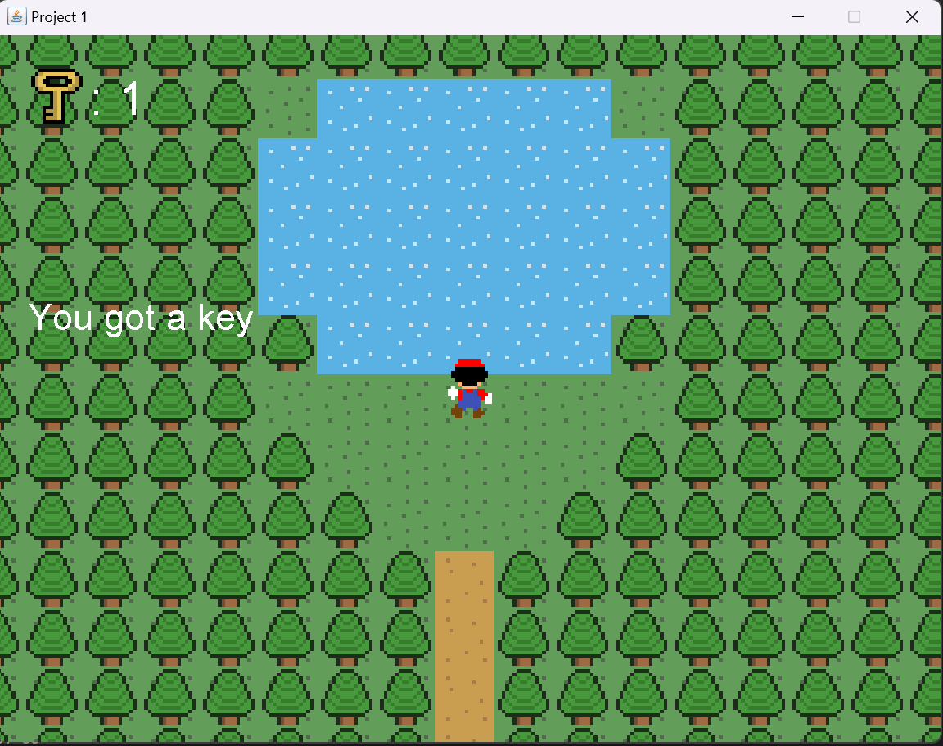
3. User interface

Slide 26
4. Game state
Game có các trạng thái riêng biệt như : dừng(stop), chơi(play), hội thoại(dialogue) …
Cần tạo ra Game state để có thể chuyên biệt hóa tốt hơn
Hiện tại có 2 state, playState = 1, pauseState = 2
PauseState: sử dụng phím P để tạm dừng trò chơi, trò chơi sẽ dừng nhạc, chỉ hiển thị background ngay lúc bấm P, những thứ còn lại bị ẩn đi

Slide 27
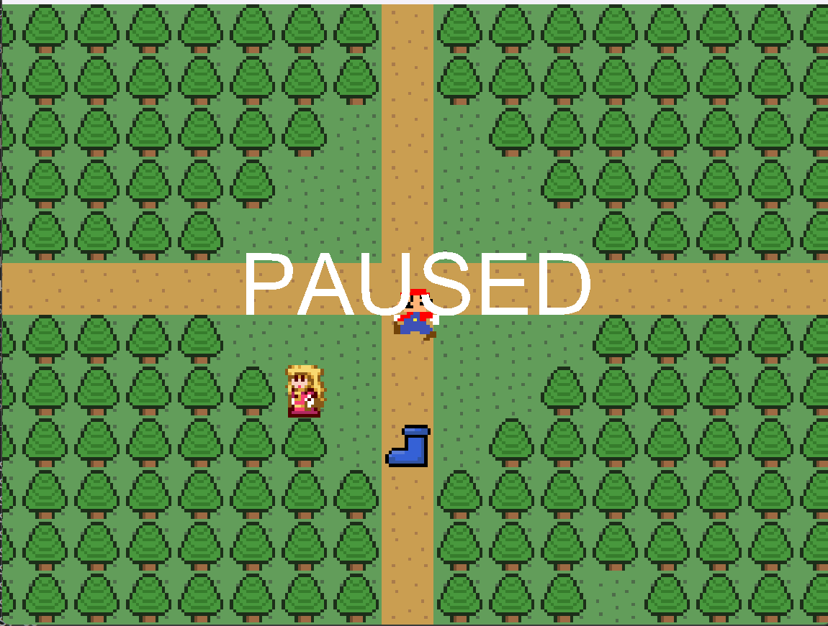
4. Game state

Slide 28
5. NPC
Nhân vật do máy tính điều khiển ( công chúa, ông già, quái vật, boss…. )\
Di chuyển ngẫu nhiên trên bản đồ
Có thể tương tác được với NPC, vd trò chuyện với ông già, đánh quái vật
NPC tương tác lại được với người chơi: quái vật bắn người chơi khi bị tấn công
1 số quái vật thông minh sẽ có cơ chế tự tìm đến và đánh người chơi

Slide 29
5.1 NPC collision
Tương tự như với object collision, xét sự va chạm giữa 2 solidArea của người chơi và thực thể, thực thể với thực thể
Hiện tại đã làm được va chạm giữa người chơi và thực thể: người chơi k thể đi qua npc

Slide 30
Future mission
Cho nhân vật chuyển động mượt mà hơn : tăng số lượng ảnh ở mỗi hướng di chuyển
Cải thiện các vòng lặp vẽ, tăng hiệu năng của game
Tạo hộp hội thoại : cho tương tác giữa người với thực thể
Các event trong game: mất máu, hồi máu, bị vấp ngã…
Quái vật: có thể bắn được đạn, có cơ chế gây gổ với nhau, tự tìm đến người chơi …
Character status

Slide 31
Mở đầu
Đầu tiên em xin phép thầy do vừa rồi em có bị sốt xuất huyết phải nhập viện nên mất hơn 1 tuần em không làm được gì, vậy bài chuẩn bị của em có phần hơi ít. Em mong thầy thông cảm. Em cảm ơn thầy nhiều ạ.

Slide 32
Update player’s animation
Tăng số lượng ảnh cho mỗi hướng di chuyển để nhân vật chuyển động mượt mà hơn
Các hướng di chuyển của nhân vật được minh họa bằng 4 file GIF ở dưới

Slide 33
Update NPC collision
Ở tuần trước game mới có xét va chạm giữa người chơi với NPC: người chơi không đi qua được NPC, nhưng ngược lại NPC vẫn có thể đi qua được người chơi
Hiện tại đã làm thêm phát hiện va chạm giữa NPC với người chơi = > người chơi và NPC bây giờ không thể đi xuyên qua nhau

Slide 34
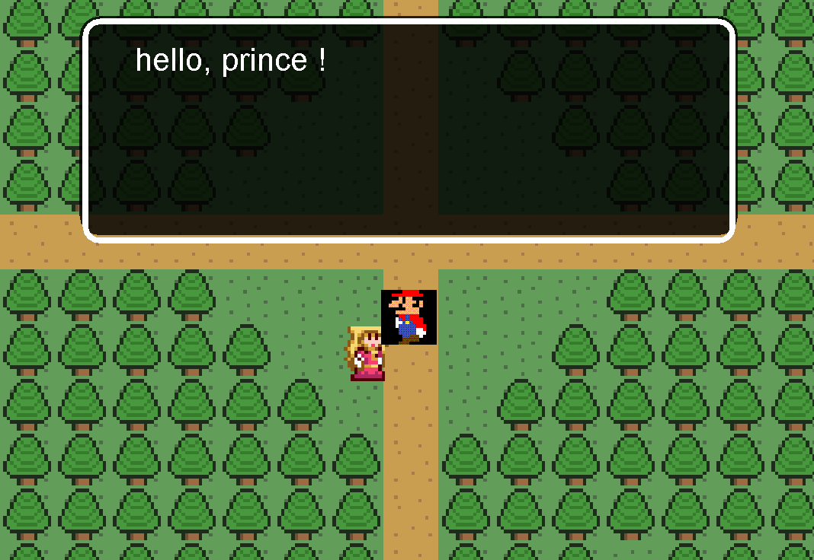
Dialogue
Tạo hộp hội thoại trong game khi người chơi tương tác với NPC

Slide 35
Dialogue
Ở bất kỳ hướng nào khi người chơi nói chuyện với NPC, NPC sẽ quay mặt về hướng người chơi để tạo cảm giác “nói chuyện” thật hơn
Hiện tại file ảnh của em đang bị lỗi chưa xóa được background nên thầy sẽ thấy nền đen ở xung quanh nhân vật, em sẽ fix lỗi này sau ạ

Slide 36
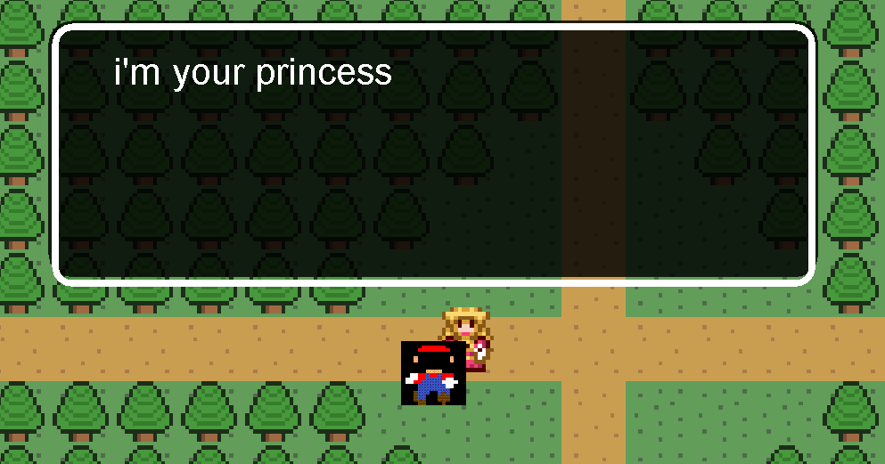
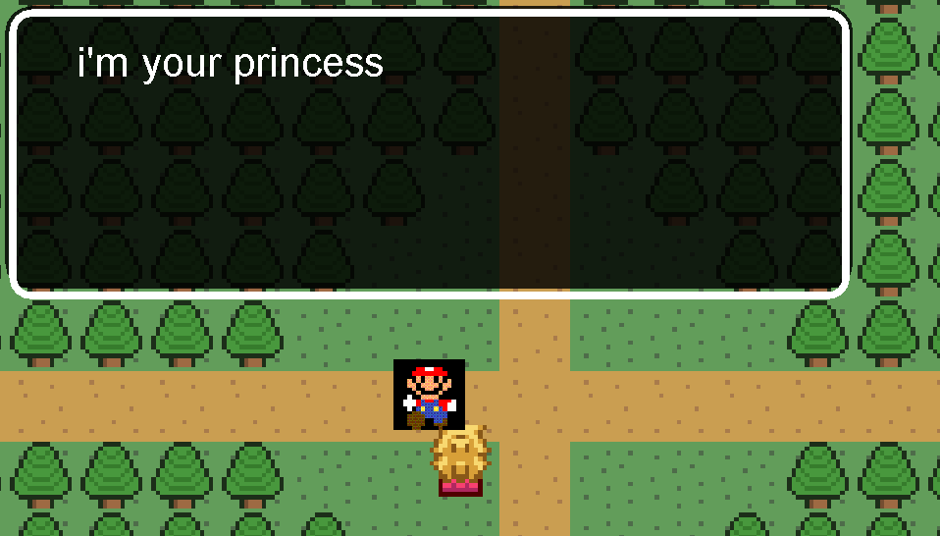
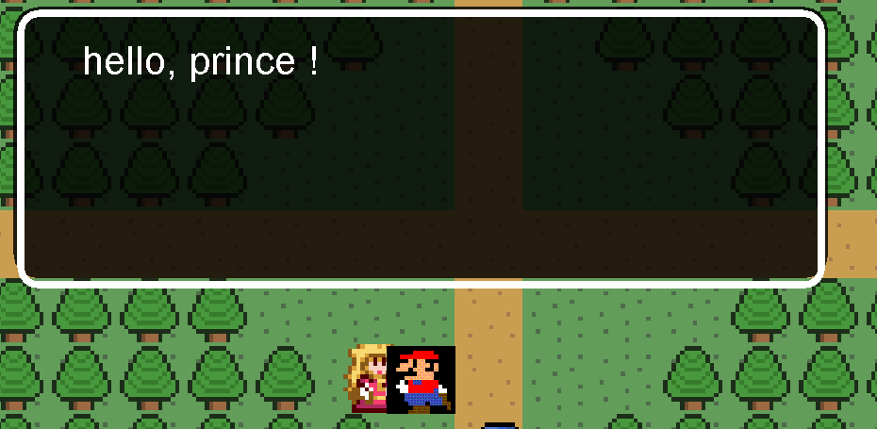
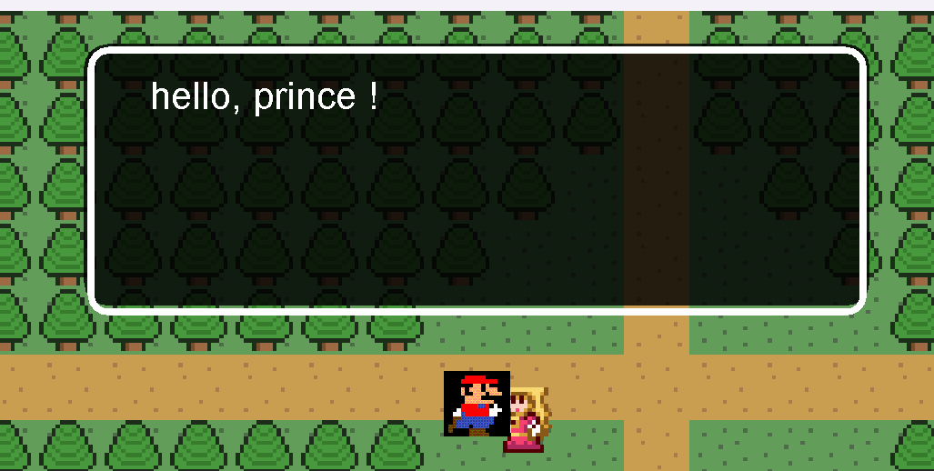
Dialogue

Slide 37
Title Screen
Là 1 game state
Là màn hình menu trước khi vào chơi game

Slide 38
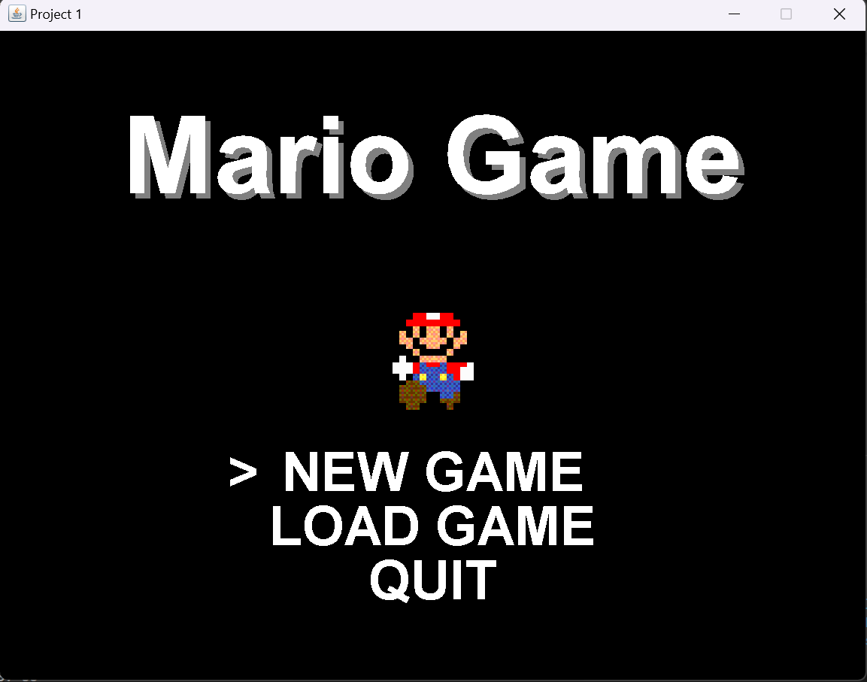
Title Screen

Slide 39
Title Screen
Có 3 tùy chọn: New game, Load game và Quit
Sử dụng phím W, S để lựa chọn
New Game: sẽ yêu cầu nhập tên của nhân vật ( tự làm), sau đó sẽ vào chơi game
Load game(chưa làm): load map ….
Quit: thoát game

Slide 40
SetName state (phần tự làm)
Sẽ được chuyển đến khi người chơi chọn NEW GAME
Người chơi có thể nhập tên của nhân vật, tên sẽ được lưu lại để hiện thị sau này
Chỉ nhận ký tự là số(48 – 57), chữ hoa(65 - 90), chữ thường(97 – 122), dấu cách
Sử dụng phím Backspace để xóa khi nhập sai tên
Chỉ được nhập 1 số lượng ký tự nhất định
Sau khi nhập xong tên, bấm Enter để lưu tên và vào trò chơi

Slide 41
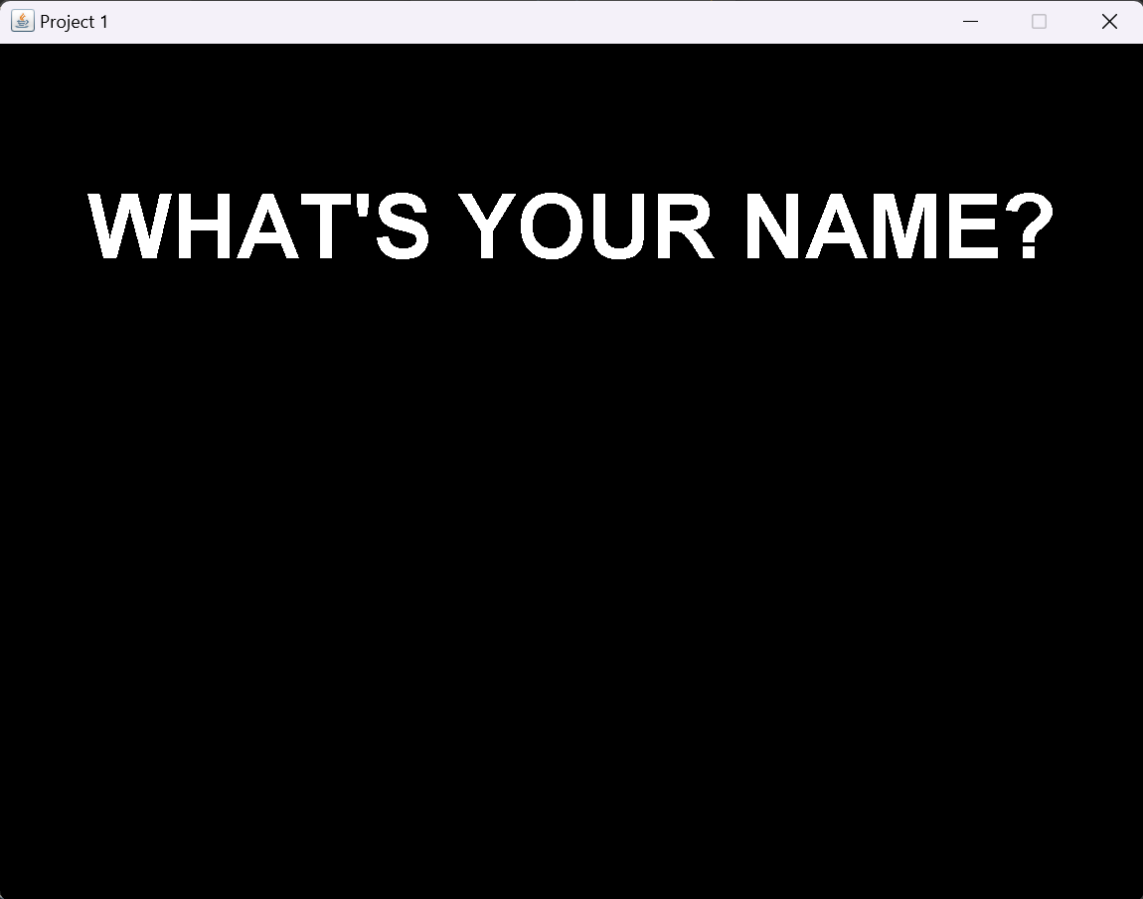
SetName state

Slide 42
Character Screen
Là một game state
Bảng hiện thị các thông số của nhân vật trong game: name, level, vũ khí đang cầm ….
Bấm phím C để hiện bảng

Slide 43
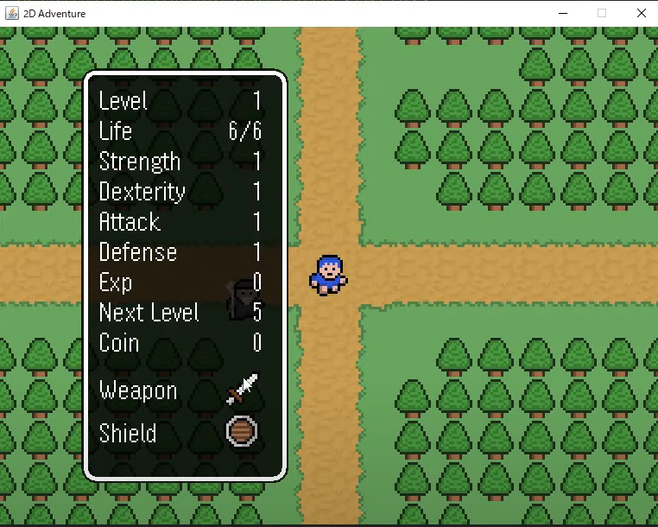
Character Screen

Slide 44
Future Mission
Trang trí lại đồ họa: chỉnh phông chữ, căn chỉnh phần hiển thị đẹp hơn
Tạo một map mới
Tạo mạng sống của nhân vật: nhân vật sẽ có nhiều mạng chơi, bị tấn công sẽ mất dần đi mạng sống
Tạo vũ khí, quái vật…

Slide 45
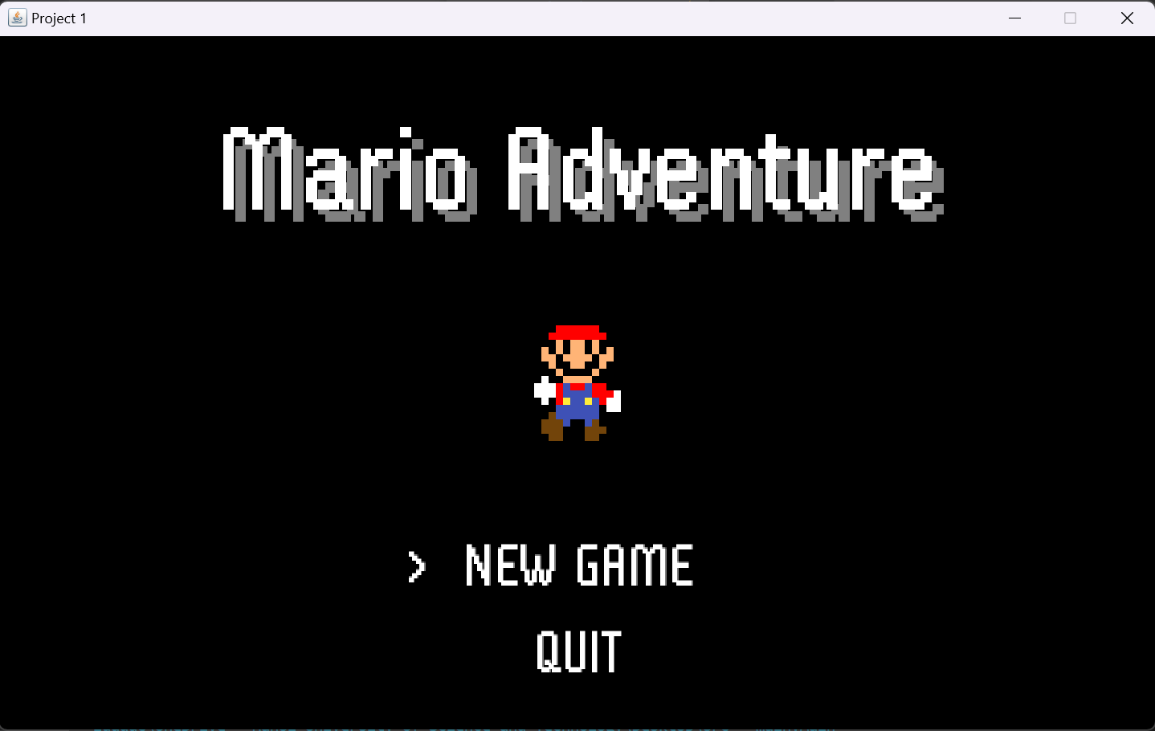
Update map, font, interface
Thay đổi font chữ, giao diện game, tạo một map mới, chỉnh sửa lại đồ họa

Slide 46
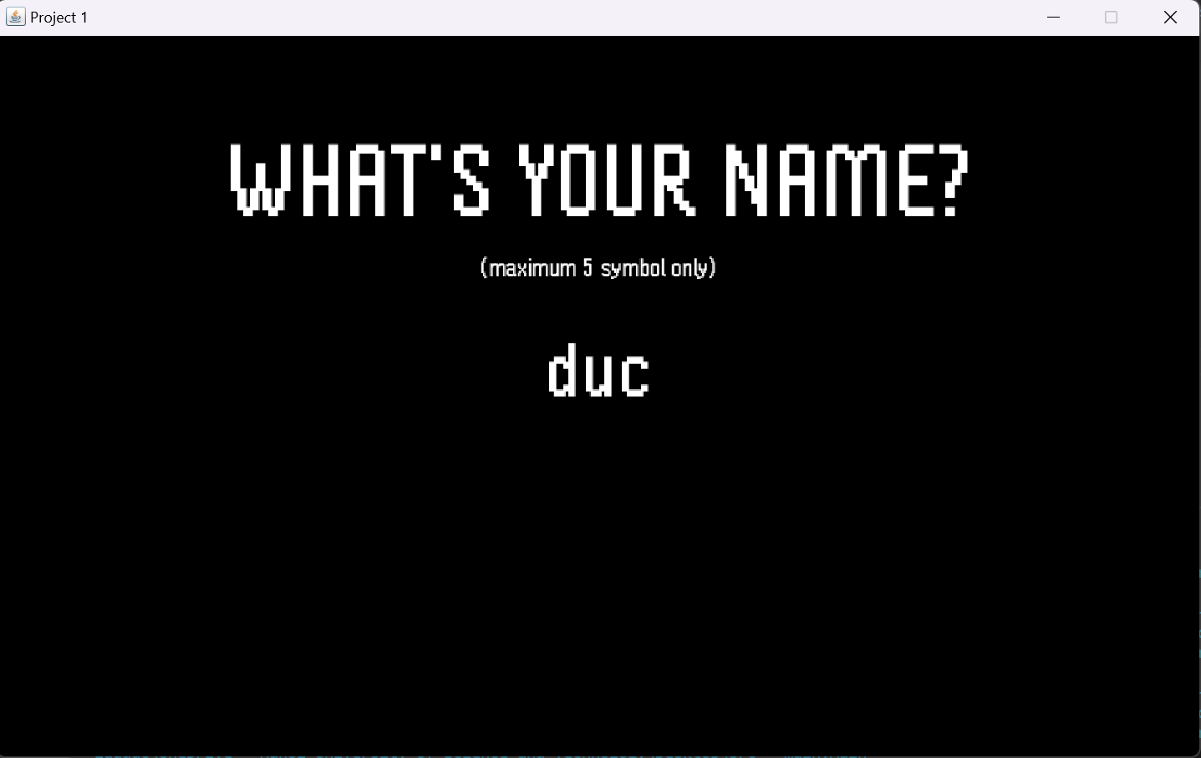
Update map, font, interface
Thay đổi font chữ, giao diện game, tạo một map mới, chỉnh sửa lại đồ họa

Slide 47
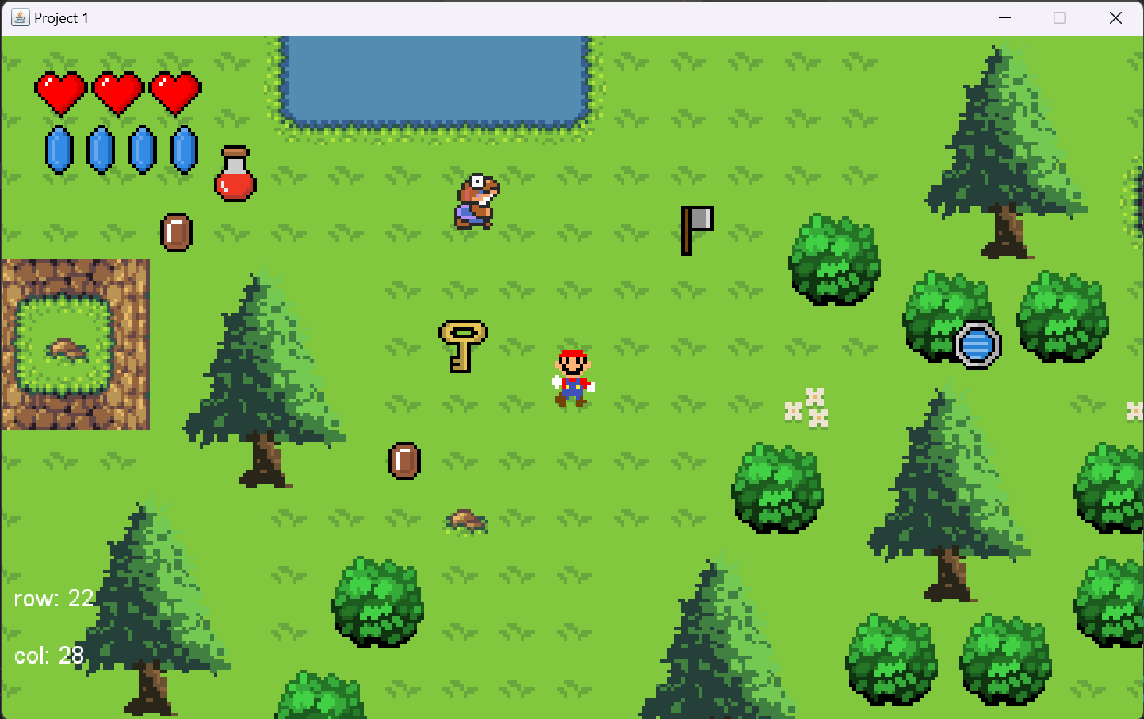
Update map, font, interface
Thay đổi font chữ, giao diện game, tạo một map mới, chỉnh sửa lại đồ họa

Slide 48
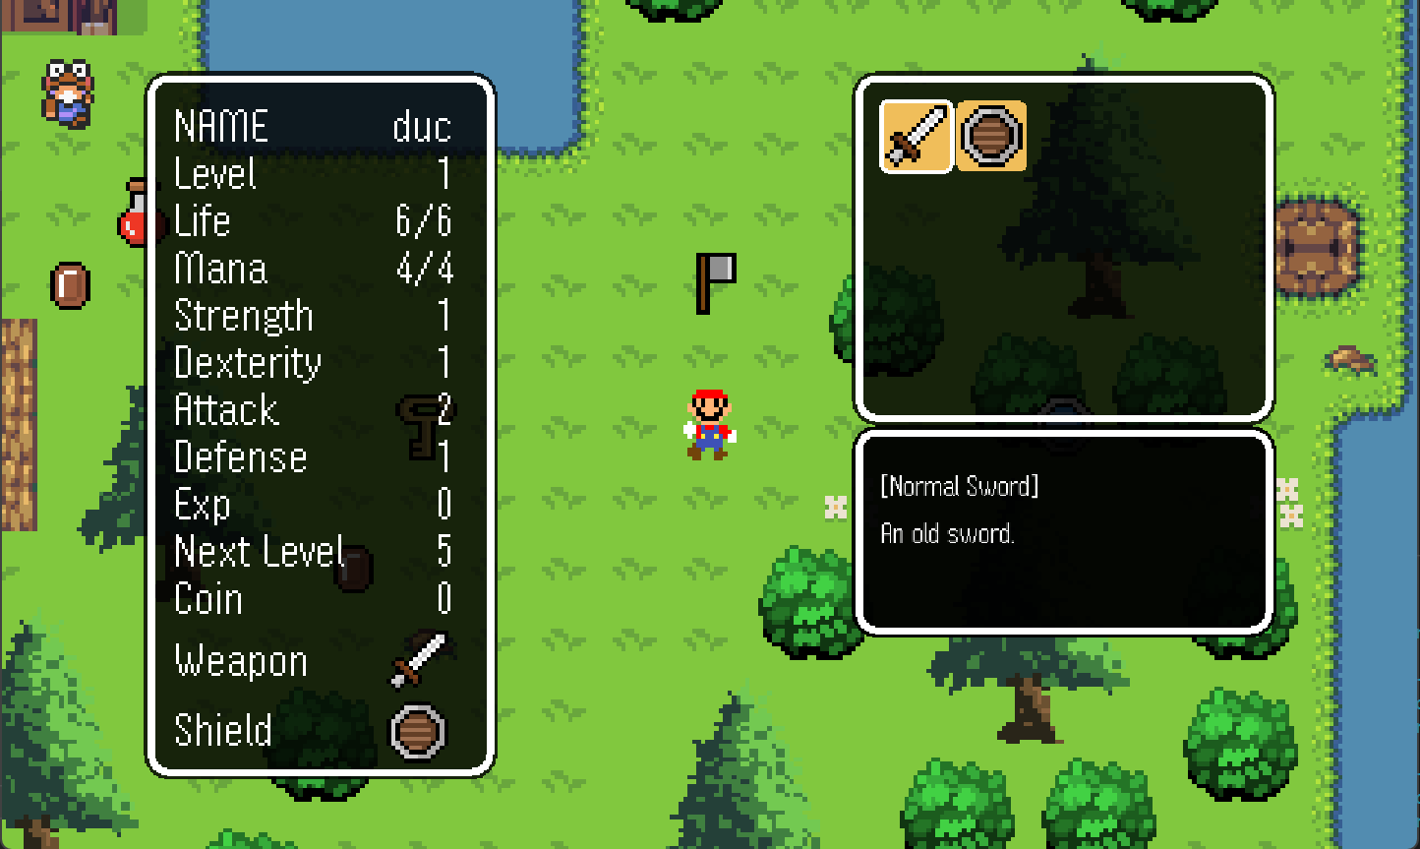
Update map, font, interface
Thay đổi font chữ, giao diện game, tạo một map mới, chỉnh sửa lại đồ họa

Slide 49
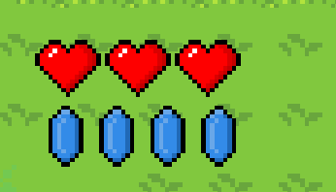
Update map, font, interface
Tạo thêm các vật phẩm: khiên, kiếm, bình thuốc và nhân vật có thể nhặt được
Tạo thanh máu và thanh mana của người chơi, khi hết máu thì người chơi sẽ chết, khi hết mana thì sẽ không thể bắn đạn

Slide 50
Update Player
Người chơi có thể nhặt được các vật phẩm và được tăng chỉ số tương ứng
Người chơi có thể chém kiếm khi nhặt kiếm
Trong tương lai: người chơi có thể bắn đạn

Slide 51
Monster
Là một NPC đặc biệt, không chỉ di chuyển ngẫu nhiên trong bản đồ mà còn có thể tấn công người chơi, bắn ra đạn
Hiện tại: quái vật chỉ di chuyển ngẫu nhiên trên bản đồ, bắn ra đạn một cách ngẫu nhiên
Người chơi trúng đạn của quái vật hay chạm vào người chơi sẽ bị mất máu
Người chơi chém kiếm hay bắn đạn vào quái vật thì quái vật sẽ mất máu
Tương lai: tạo trí tuệ nhân tạo cho Monster, có thể di chuyển tìm tới người chơi và gây gổ lẫn nhau

Slide 52
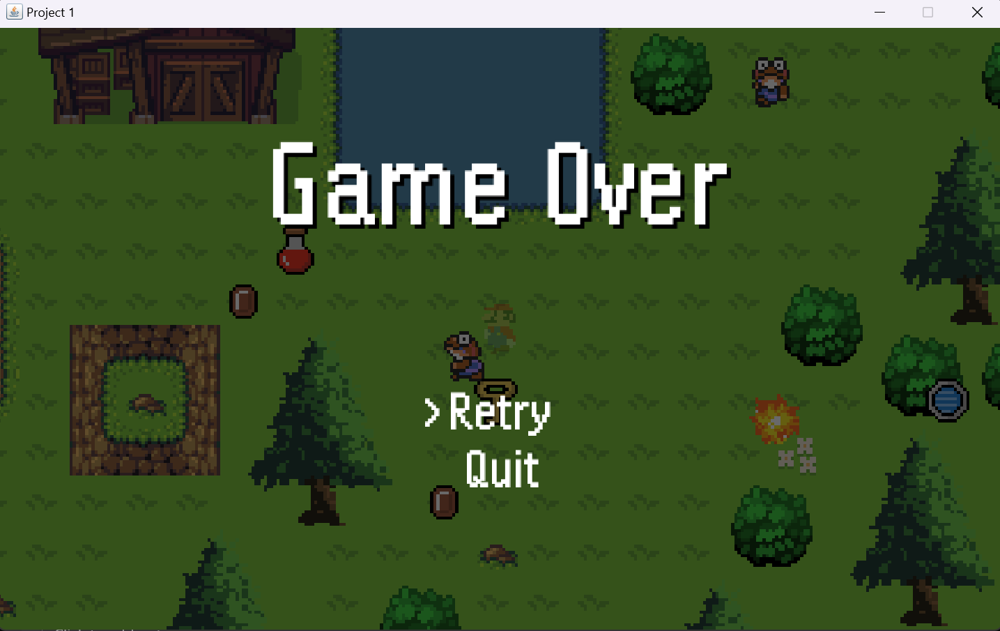
Game Over screen
Là một gameState mới, xuất hiện khi người chơi bị chết
Sẽ có 2 lựa chọn đó là chơi lại game hoặc thoát game

Slide 53
Future Mission
Tạo trí tuệ nhân tạo cho Monster
Tạo cơ chế chuyển map, VD: khi đi vào nhà sẽ được chuyển đến một map mới ở trong nhà
Tạo chế độ toàn màn hình
Tạo menu tùy chỉnh trong game: tăng giảm âm lượng, chỉnh chế độ màn hình….
Tạo bộ đếm thời gian để ghi lại thành tích của người chơi
Tạo màn hình kết thúc game( khi người chơi thắng)

